Slide 1



Mobilité en Roumanie et journée à Paris
Voyage du 9 au 22 janvier 2015
« Local Food, Global Change 2014/2016 »

Slide 2
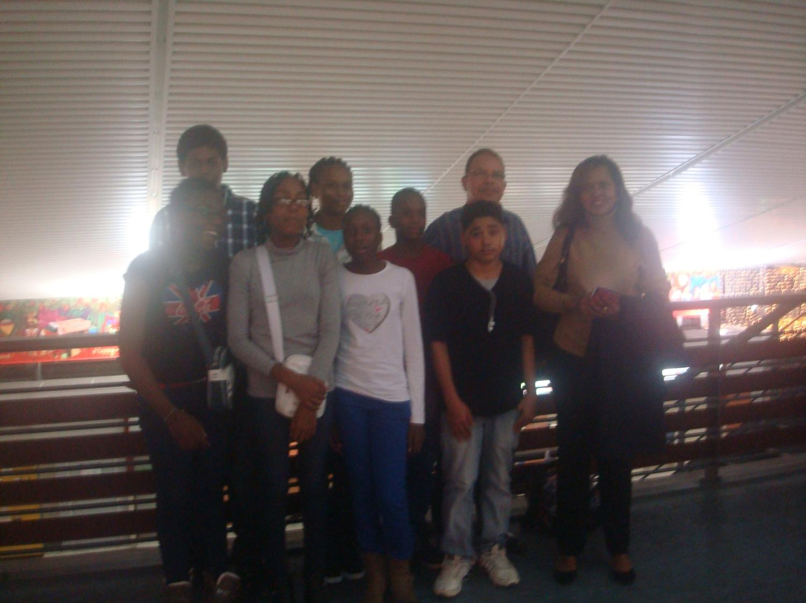
Vendredi 9 janvier
19h20, aéroport Aimé Césaire: Photo officielle avant l’entrée en salle d’embarquement avec le principal M. Lorto, Mmes Toulon et Lenda Polie, les enseignantes accompagnatrices et les élèves Anne-Sophie, Aude, Brian, Guy-André, Julien et Noreen des 4èmes E3 et E4 du collège du Carbet.

Slide 3
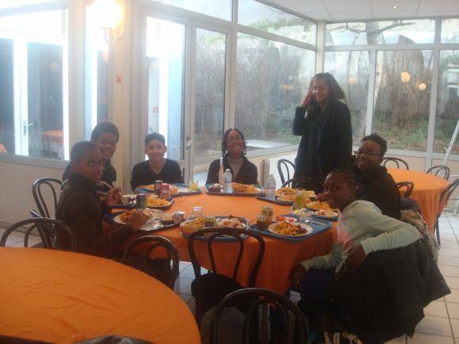
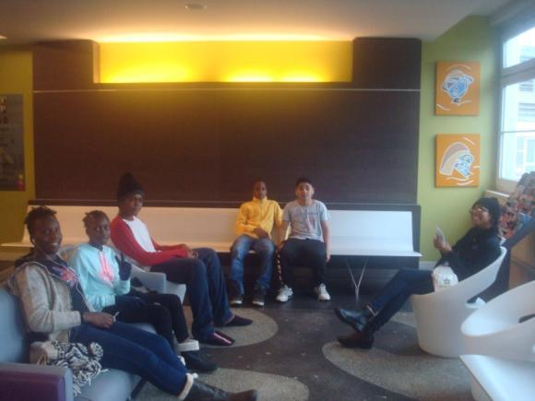
Samedi 10 janvier
Arrivée au Centre International de Séjour Maurice Ravel à Paris vers 12h30 . Après-midi d’entraînement à la présentation en anglais du diaporama sur le collège et moments de détente.

Slide 4
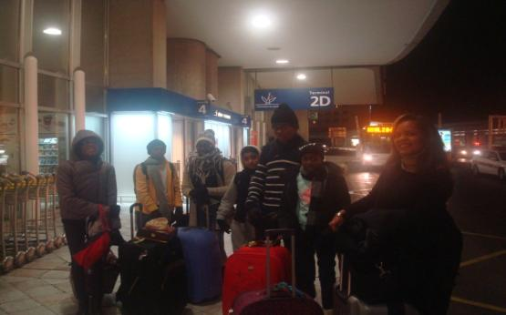
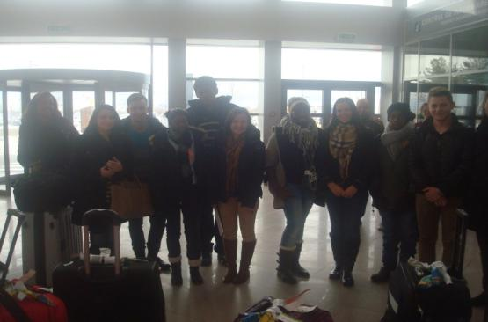
Dimanche 11 janvier
Départ pour Sibiu via Vienne depuis Roissy Charles de Gaulle à 10h00.
Arrivée à Sibiu en Transylvanie vers 15h15. Accueil par les correspondants roumains.

Slide 5
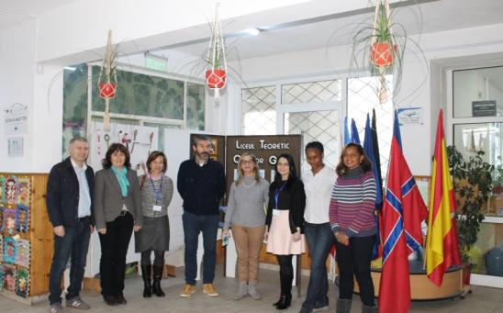
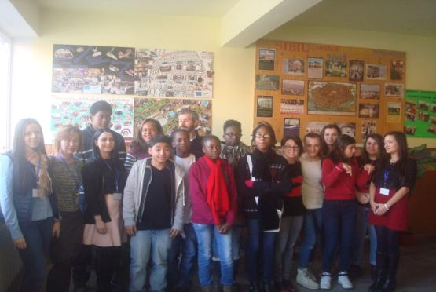
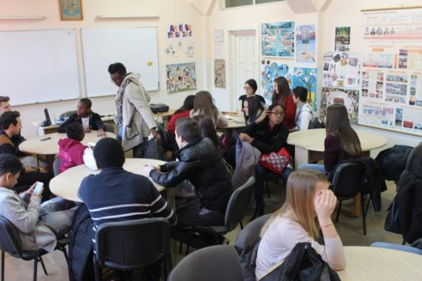
Lundi 12 janvier
Photo officielle avec Mme Ana Avram, proviseure du Lycée Général Onisifor Ghibu.
Collègues roumains: Laura Pitariu , Gelu Leicu et Dana Arvunescu.
Collègues italiens: Nunzia Cardinale et Angelo Baffelli
Rencontre avec les élèves italiens et roumains.

Slide 6
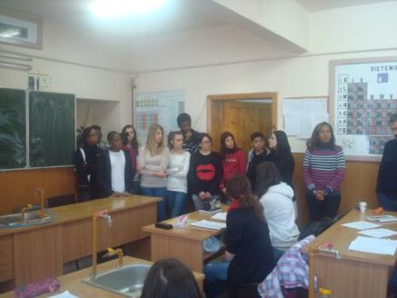
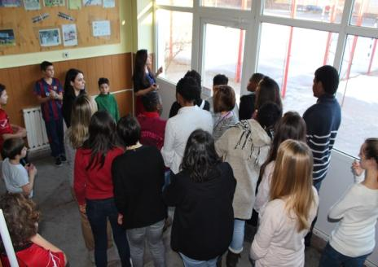
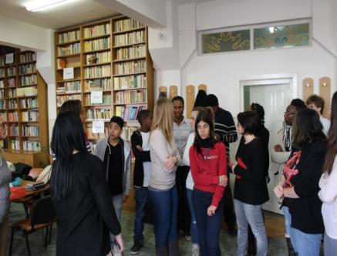
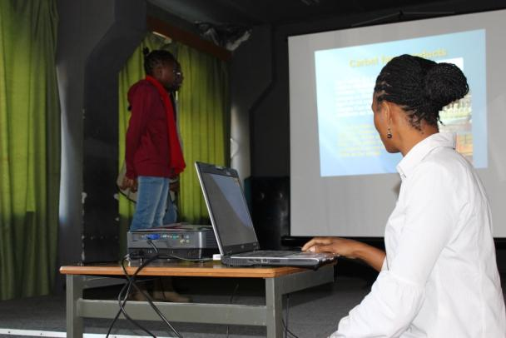
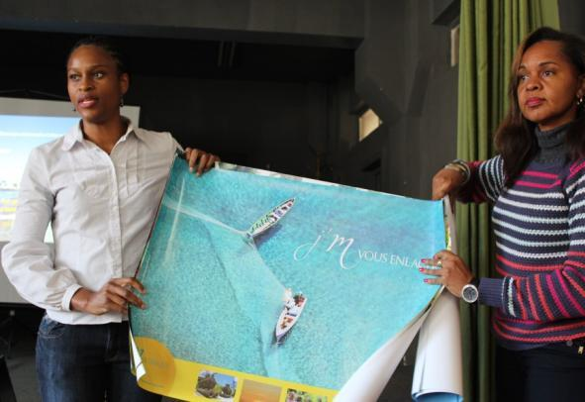
Visite du lycée Onisifor Ghibu (1883- 1972), célèbre pédagogue roumain.
Présentation du diaporama sur le collège et la Martinique par nos élèves.

Slide 7
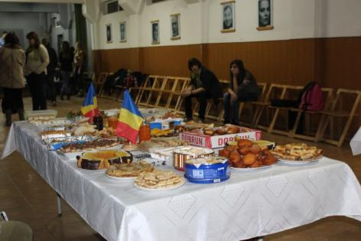
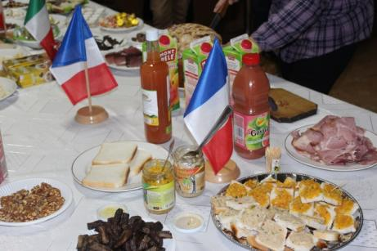
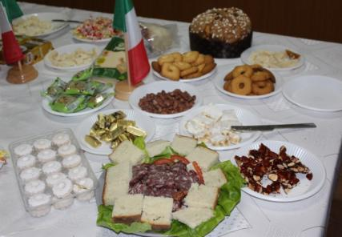
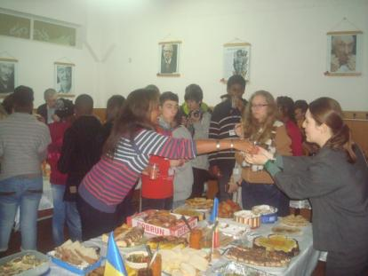
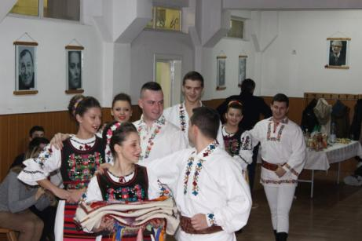
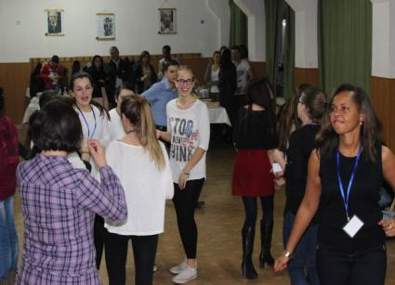
Soirée internationale
Buffets antillais (chiquetaille de morue et de poulet, jambon Noël et jus de goyave), italien (panettone, jambon cru, biscuits au beurre et aux noisettes, parmesan) et roumains (boulettes de viandes, polenta au fromage et desserts aux pommes et à la cannelle)

Slide 8
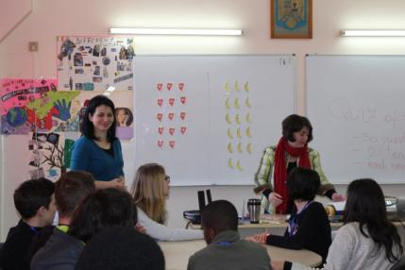
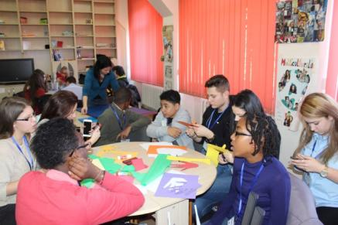
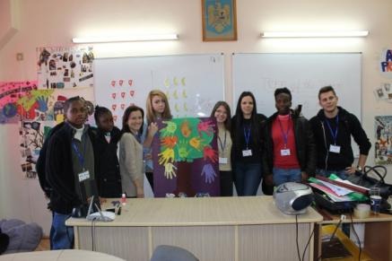
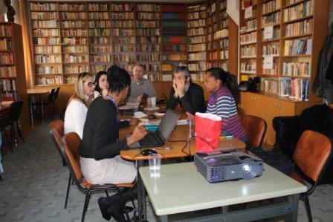
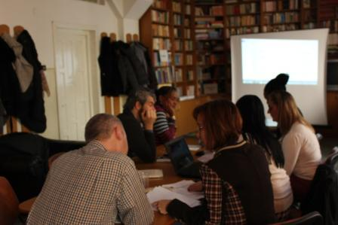
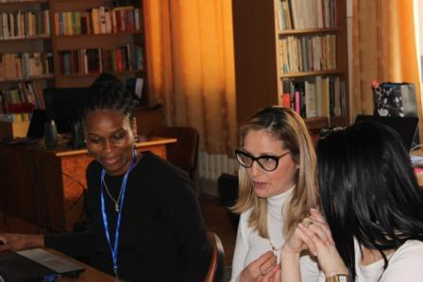
Mardi 13 janvier
Activités pédagogiques et ludiques pour briser la glace entre les élèves roumains italiens et martiniquais.
Réunion entre les collègues européens sur le projet Erasmus+ 2014/2016.

Slide 9
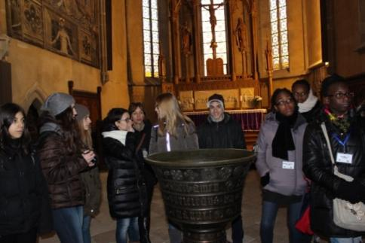
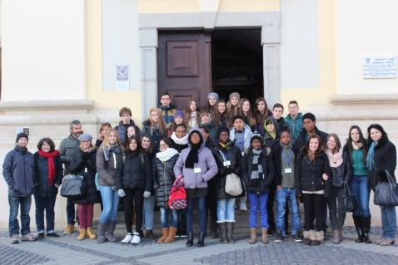
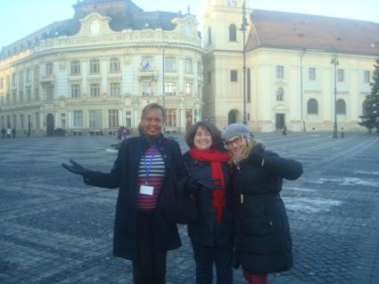
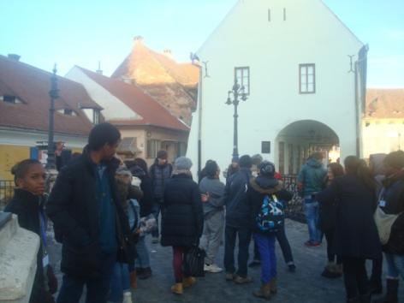
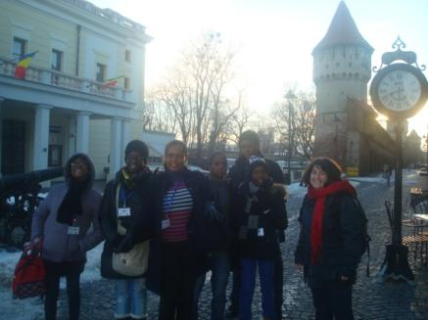
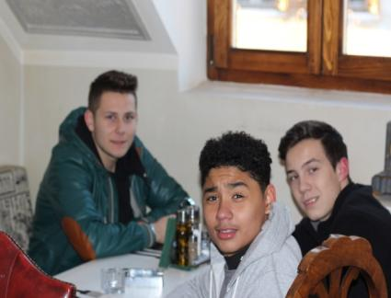
Visite de Sibiu
Visite d’églises orthodoxes, de remparts, de cafés, photo de groupe devant l’hôtel de ville sur la place centrale. Autrefois occupée par les Saxons, Sibiu comporte encore aujourd’hui une grande communauté germanophone.

Slide 10
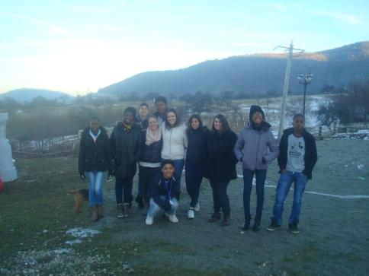
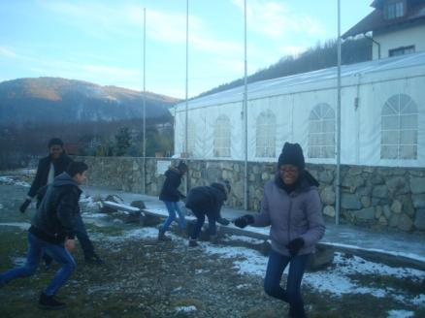
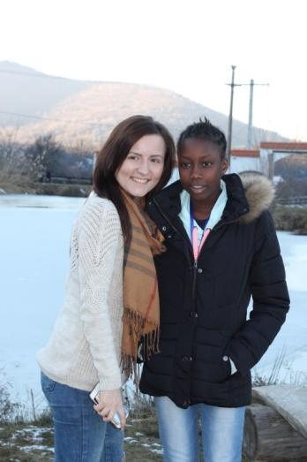
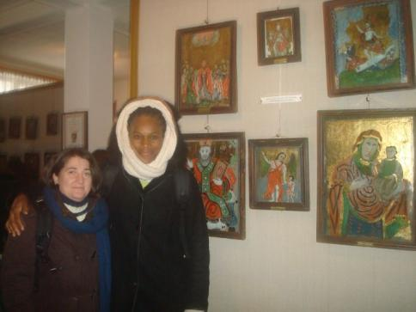
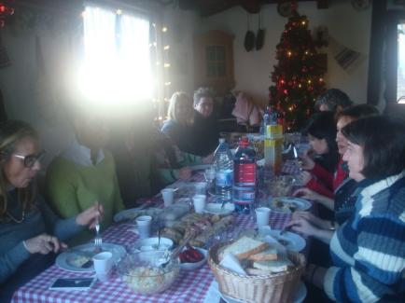
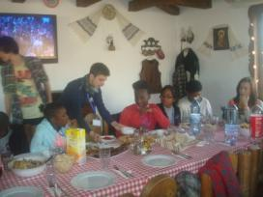
Mercredi 14 janvier
Journée au village de Sibiel, visite du musée d’icônes sur verre repas traditionnel roumain dans un chalet

Slide 11
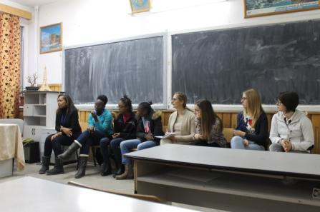
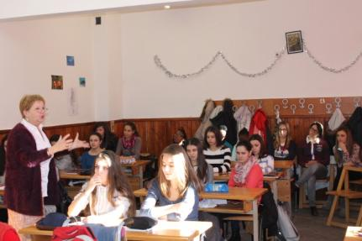
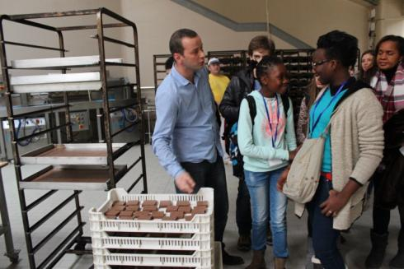
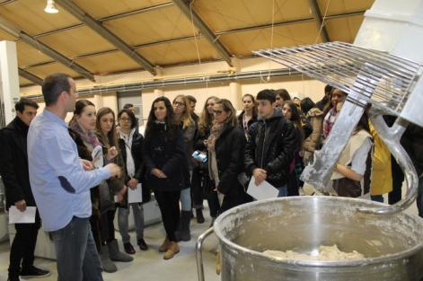
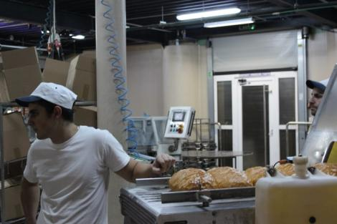
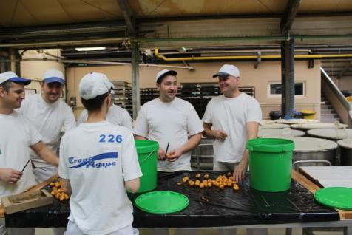
Jeudi 15 janvier
Cours au lycée et visite de la boulangerie/ biscuiterie Trans Agape

Slide 12
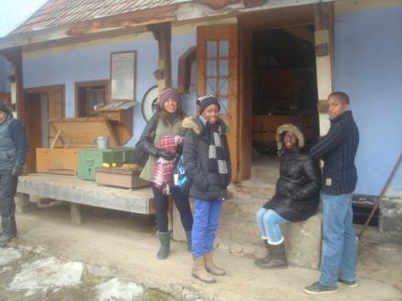
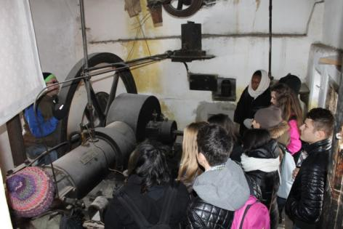
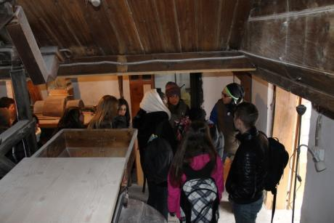
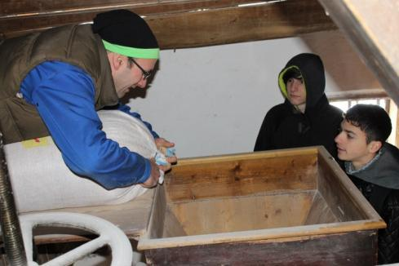
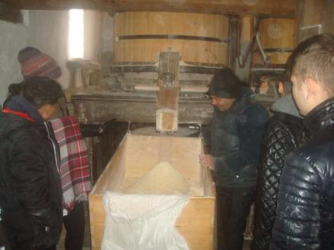
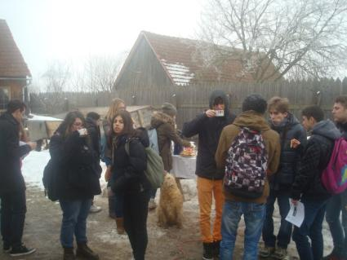
Vendredi 16 janvier
Visite du vieux moulin Hosman, initiation à la fabrique de la polenta (farine de maïs)

Slide 13
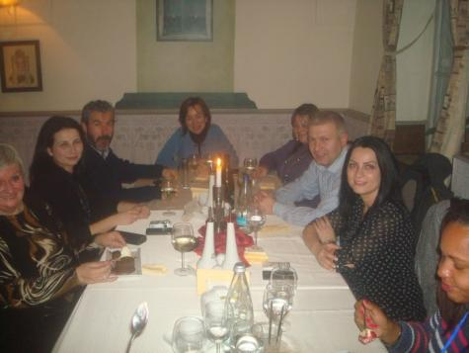



Quelques soirées avec les équipes enseignantes roumaine, italienne et martiniquaise

Slide 14







Samedi 17 janvier
Château de Bran
Château où fut emprisonné le voïvode Vlad III Tepes (mort en 1476) qui inspira la création du personnage du Comte de Dracula inventé par le romancier irlandais Bram Stoker

Slide 15






Brasov
Visite de l’Eglise noire et du centre ville

Slide 16






Dimanche 18 janvier
Lac gelé de Bâlea et Hôtel de Glace
Petit voyage en téléphérique pour atteindre la station de Bâlea située à environ 2000m d’altitude.

Slide 17






Petit séjour à l’Hôtel de Glace et balade sur le lac gelé et enneigé. Initiation à la luge

Slide 18





Dîner d’adieu à l’Hôtel Select et remise des attestations Erasmus+
Départ des élèves italiennes le lendemain, le lundi 19 janvier

Slide 19



Mardi 20 janvier
Le départ de Sibiu
Ce n’est qu’un au revoir!
A bientôt au mois de mai en Martinique!

Slide 20






Mercredi 21 janvier
Visite du Sénat
Au Palais du Luxembourg, en compagnie du sénateur martiniquais Serge Larcher et de Victor Schoelcher.

Slide 21



Documentaire « Hidden Universe » à la Géode
Projection sur écran à 180C. Un spectacle saisissant!
Retour à Fort-de-France le jeudi 22 janvier 2015 à 16h15.

